Slide 1

Tugas final praktikum pemrograman berbasis web
Guruh Johan Rinaldi
1708561049

Slide 2
Role Admin
Mendaftarkan dosen
Melihat informasi data diri
Mencabut akses mahasiswa dengan label tertentu
Mencabut akses dosen dengan label tertentu

Slide 3
Role Dosen
Login dosen
Melihat informasi diri dan informasi mahasiswa
Membuat kelas
Mengedit kelas
Menghilangkan kelas dengan cara di berikan status tidak ada/ tidak berlaku
Melihat daftar mahasiswa yang mendaftar ke salah satu matakuliah

Slide 4
Role Mahasiswa
Mendaftar sebagai mahasiswa
Melihat informasi data diri
Melihat data mahasiswa di salah satu kelas dan pembimbing akademik
Melihat data diri informasi dosen
Bisa mengedit informasi diri
Mendaftarkan diri ke matakuliah

Slide 5
AKUN DUMMY
Mahasiswa:
Username : 1708561043
Password : 12345678
Dosen:
Username : 123456
Password : 12345678
Admin:
Username : admin
Password : admin123

Slide 6
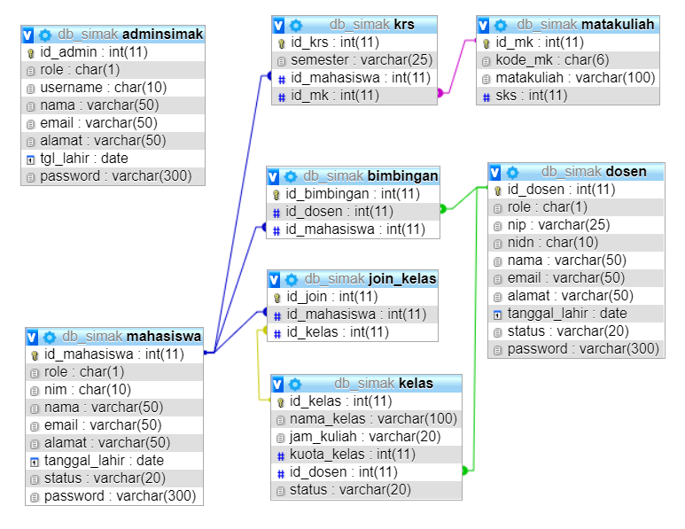
Desain Database

Slide 7

Landing Page

Slide 8
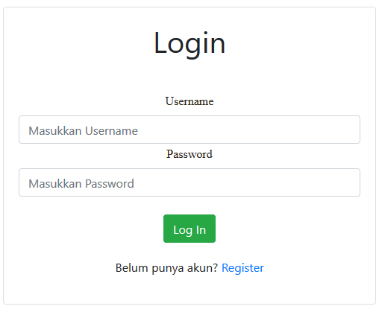
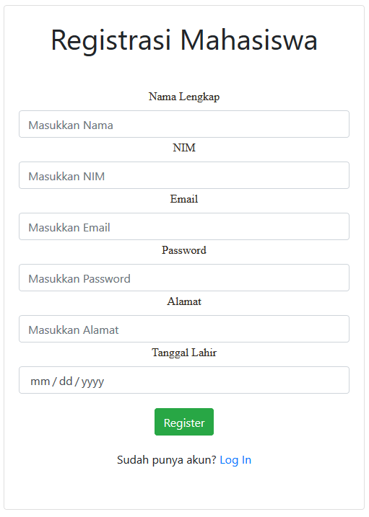
Tampilan
Login dan Registrasi

Slide 9
Tampilan
Login dan Registrasi

Slide 10
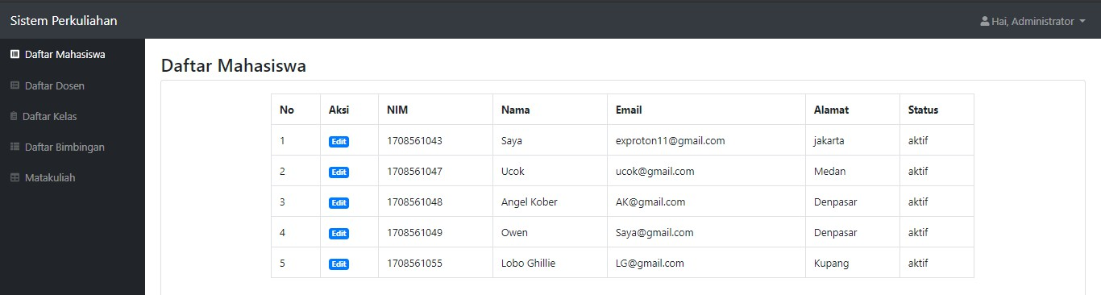
Tampilan
Halaman Admin

Slide 11
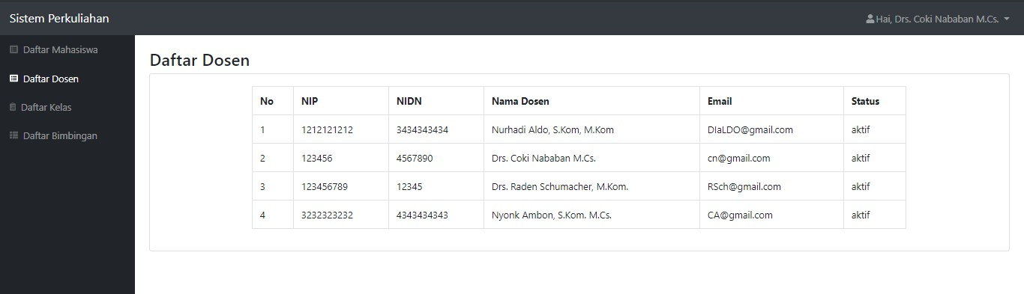
Tampilan
Halaman Dosen

Slide 12
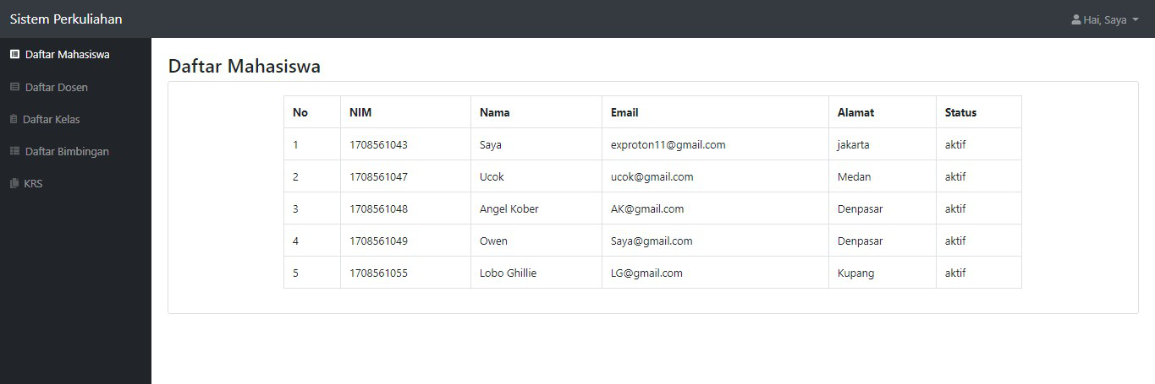
Tampilan
Halaman Mahasiswa

Slide 13
Terima kasih
Guruh Johan Rinaldi
1708561049

